Slide 1
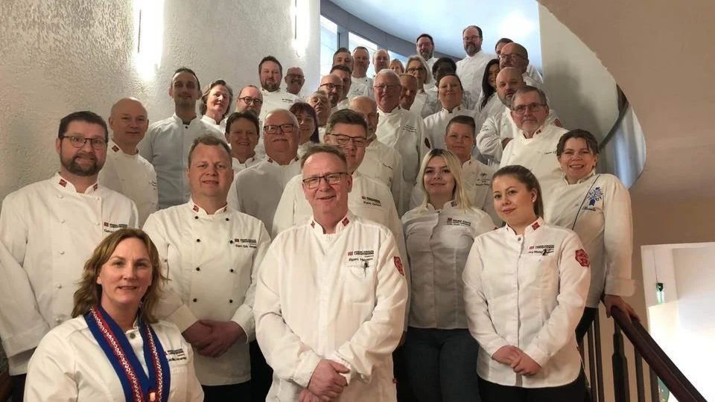
NKL Trondheim

Slide 2
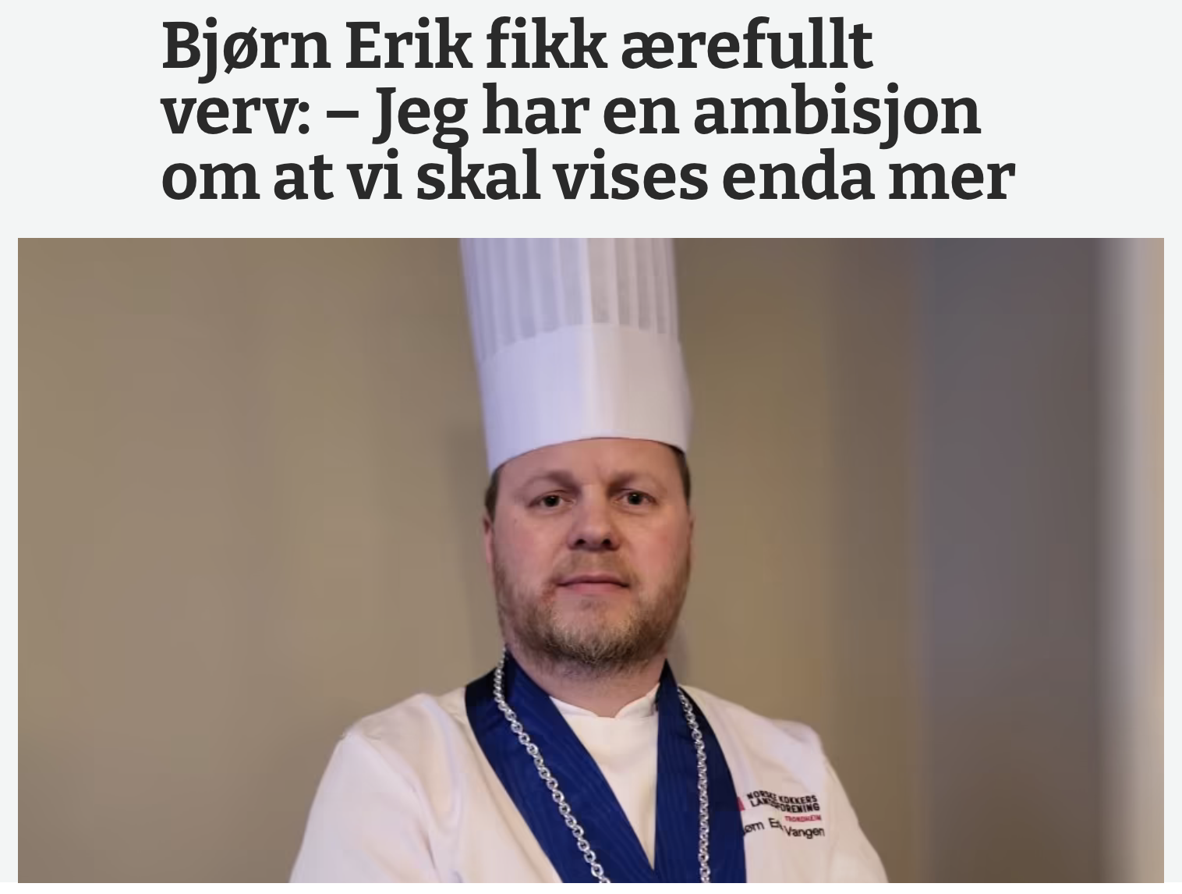
Ingen ting synes overlatt til tilfeldighetene når Rolf Svendsen og Magne Aakvik skrider til verket.
Trondheim, 14.april 1953
«Du har rett, Magne, dette kommer i grevens tid. Det e’ sannelig på tide at vi trår til her oppe i Trondheim også»
I Norske Kokker Landsforening Trondheim er det for tiden (2022):
350 potensielle medlemmer
138 medlemmer
10 æresmedlemmer
30 aktive medlemmer

Slide 3

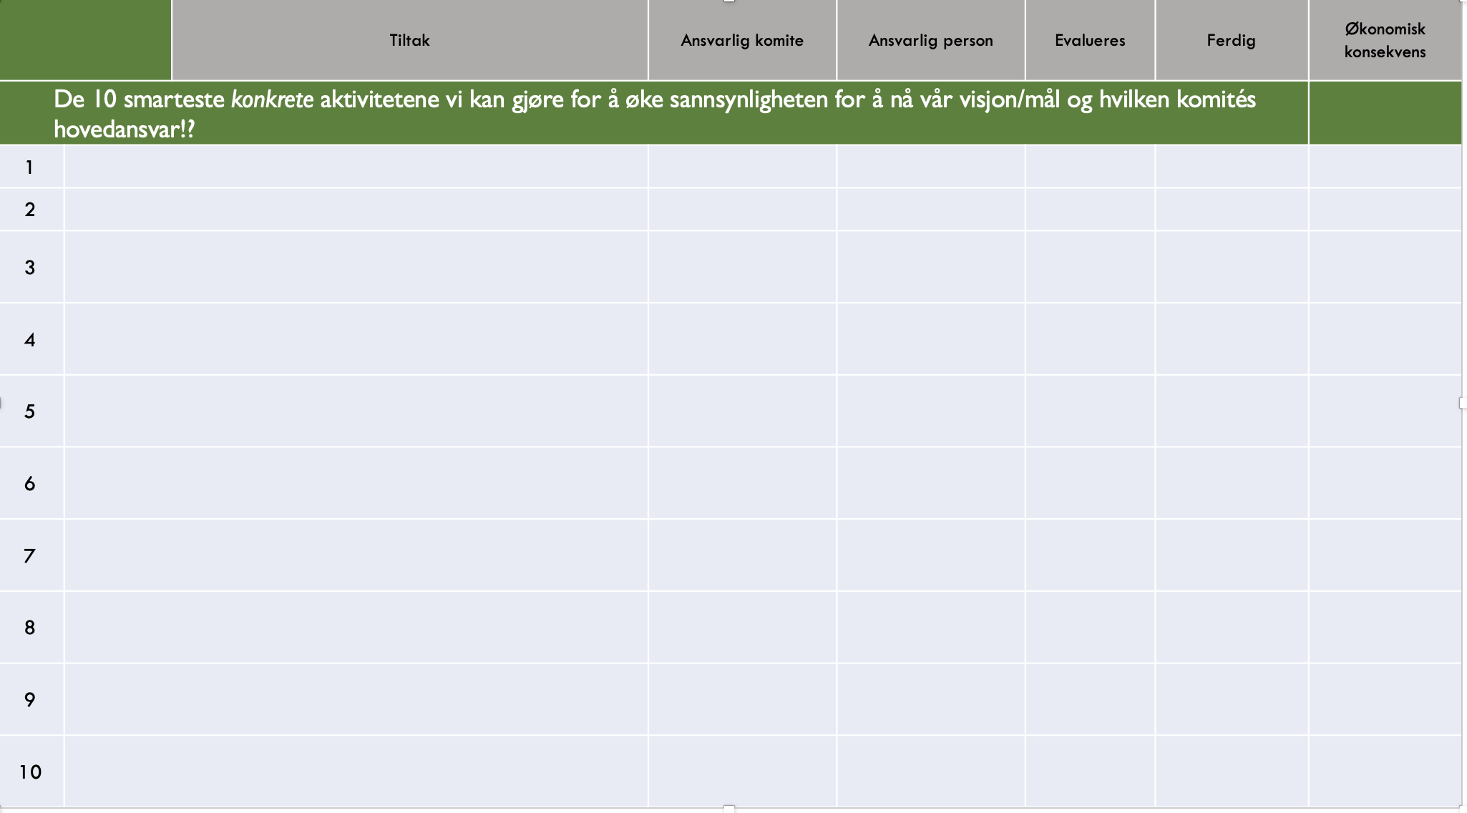
Kartlegging
Nåsituasjonen
Styrker:
Tradisjon (14.04.1953)
Kompetanse
Renommé´
Utfordringer
Traust
Ustrukturert
Manglende entusiasme
Visjon
Skape begeistring for kokkefaget,
det Norske kjøkken og fellesskapet
Forsterke/forbedre
Hvorfor være med
Hvorfor denne foreningen
Formål (2001)
Arbeide for kokkefagets fremme
og sørge for kollegialt forhold
mellom medlemmene
Oppnå konkret
Overordna mål
100 aktive medlemmer
Et faglig og sosialt fellesskap
Fremme håndverket
Ivareta rettigheter og arbeidsforhold
Resultatmål
Score på medlemsundersøkelse
Aktivitet/etterspørsel
.
.
.
Vi verdsetter
Strategi
Verdier
Mangfold
Entusiasme (engasjement)
Samfunnsnytte
Områder vi må være gode på
Fokusområde 1
Møtepunkt/sted
Mål: Et sprudlende faglig
og sosialt fellesskap
Fokusområde 2
Rekruttering
Mål: En vesentlig faktor
i rekrutteringsarbeidet
Fokusområde 3
Samfunnsnytte (manifest)
Mål:
Fokusområde 4
Økonomi
Mål:
Fokusområde 5
Mål:
Konkrete arbeidsoppgaver
Notes:
gViDo as var lei av lange strategidokumenter som ofte ble liggende i skuffen og ikke hadde noen praktisk konsekvens. På bakgrunn av erfaring med mange prosesser og litteratur utviklet vi en A4-strategi. Det viktigste skulle med andre ord kommuniseres på et A4-ark.
Trinn/prosesser:
En prosess hvor en gjennom feks. en SWOT-analyse kartlegger nåsituasjonen. Hvilke utfordringer og muligheter står bedriften over for?
Tydeliggjøre forretningsideen! Hva er det vi skal tjene penger på? Skrelle, kutte og pakke!?
Med en tydelig forretningside er det fra vårt ståsted også viktig å tydeliggjøre hvilke verdier en bygge sin forretning på! Noe som også er smart i forhold til rekruttering. Felles verdier er det viktigste i forhold til dem man skal samhandle med (mener vi). Herfra kan det bygges både krav/forventninger til både ledere og medarbeidere og eventuelle sentrale samhandlingsregler. (kanskje lurt i ekteskapet også)
Så med denne «smarte» forretningdsideen – hva er det ønsker å oppnå/drømme om. Eller sagt på en D annen måte – hvorfor går vi på jobb?
Med det langsiktige (utfordrende) målet i sikte er det lut å konkretisere dette til noen kvantitative hovedmål. 3-5 mål.
Så kommer utfordringen som ofte skiller klinten fra hveten. Hva er det smarteste vi kan gjøre for å nå våre mål på den mest effektive måten – innenfor de verdier vi har satt. STRATEGI
En måte er å systematisere dette i fokus/prestasjons/mål-områder. (Kjært barn har mange navn)
Fokusområdene målsettes – så konkrete mål som mulig. Mål som flyttes opp området RESULTATMÅL.
Hvert fokusområde får sin handling/aktivitetsplan som tidfestes, ansvarliggjøres og gjerne kostnadsberegnes. Opplever det også smart at man tar stilling til når tiltaket bør evalueres.

Slide 4
Kartlegging
Nåsituasjonen
Styrker:
Tradisjon (14.04.1953)
Kompetanse
Renommé´
Utfordringer
Traust
Ustrukturert
Manglende entusiasme
Visjon
Skape begeistring for kokkefaget,
det Norske kjøkken og fellesskapet
Formål (2001)
Arbeide for kokkefagets fremme
og sørge for kollegialt forhold
mellom medlemmene
Overordna mål
100 aktive medlemmer
Et faglig og sosialt fellesskap
Fremme håndverket
Ivareta rettigheter og arbeidsforhold
Resultatmål
Score på medlemsundersøkelse
Aktivitet/etterspørsel
.
.
.
Strategi
Verdier (vi verdsetter)
Mangfold
Entusiasme (engasjement)
Samfunnsnytte
Fokusområde 1
Arrangement
Mål:
Fokusområde 2
Konkurranse
Mål:
Fokusområde 3
Material/lager
Mål:
Fokusområde 4
Rekruttering
Mål:
Fokusområde 5
Messe
Mål:
Fokusområde 6
Jubileum
Mål:
Notes:
gViDo as var lei av lange strategidokumenter som ofte ble liggende i skuffen og ikke hadde noen praktisk konsekvens. På bakgrunn av erfaring med mange prosesser og litteratur utviklet vi en A4-strategi. Det viktigste skulle med andre ord kommuniseres på et A4-ark.
Trinn/prosesser:
En prosess hvor en gjennom feks. en SWOT-analyse kartlegger nåsituasjonen. Hvilke utfordringer og muligheter står bedriften over for?
Tydeliggjøre forretningsideen! Hva er det vi skal tjene penger på? Skrelle, kutte og pakke!?
Med en tydelig forretningside er det fra vårt ståsted også viktig å tydeliggjøre hvilke verdier en bygge sin forretning på! Noe som også er smart i forhold til rekruttering. Felles verdier er det viktigste i forhold til dem man skal samhandle med (mener vi). Herfra kan det bygges både krav/forventninger til både ledere og medarbeidere og eventuelle sentrale samhandlingsregler. (kanskje lurt i ekteskapet også)
Så med denne «smarte» forretningdsideen – hva er det ønsker å oppnå/drømme om. Eller sagt på en D annen måte – hvorfor går vi på jobb?
Med det langsiktige (utfordrende) målet i sikte er det lut å konkretisere dette til noen kvantitative hovedmål. 3-5 mål.
Så kommer utfordringen som ofte skiller klinten fra hveten. Hva er det smarteste vi kan gjøre for å nå våre mål på den mest effektive måten – innenfor de verdier vi har satt. STRATEGI
En måte er å systematisere dette i fokus/prestasjons/mål-områder. (Kjært barn har mange navn)
Fokusområdene målsettes – så konkrete mål som mulig. Mål som flyttes opp området RESULTATMÅL.
Hvert fokusområde får sin handling/aktivitetsplan som tidfestes, ansvarliggjøres og gjerne kostnadsberegnes. Opplever det også smart at man tar stilling til når tiltaket bør evalueres.

Slide 5
Fokusområde 1: |  | Tiltak | Ansvarlig komite | Ansvarlig person | Evalueres | Ferdig | Økonomisk konsekvens
Mål:
1
2
3
4
5
6
7
8
9
10

Slide 6
Fokusområde 2: |  | Tiltak | Ansvarlig komite | Ansvarlig person | Evalueres | Ferdig | Økonomisk konsekvens
Mål:
1
2
3
4
5
6
7
8
9
10

Slide 7
Fokusområde 3: |  | Tiltak | Ansvarlig komite | Ansvarlig person | Evalueres | Ferdig | Økonomisk konsekvens
Mål:
1
2
3
4
5
6
7
8
9
10

Slide 8
Fokusområde 4: |  | Tiltak | Ansvarlig komite | Ansvarlig person | Evalueres | Ferdig | Økonomisk konsekvens
Mål:
1
2
3
4
5
6
7
8
9
10

Slide 9
Fokusområde 5: |  | Tiltak | Ansvarlig komite | Ansvarlig person | Evalueres | Ferdig | Økonomisk konsekvens
Mål:
1
2
3
4
5
6
7
8
9
10

Slide 10
Fokusområde 5: |  | Tiltak | Ansvarlig komite | Ansvarlig person | Evalueres | Ferdig | Økonomisk konsekvens
Mål:
1
2
3
4
5
6
7
8
9
10

